Slide 1
PRSPED 2012 – MPCP-EA IMPUESTOS: Efectos Sobre los Hogares, El Consumo y El Empleo
Enrique Velazco Reckling, Ph.D.
La Paz, Mayo de 2012
evelazcoreckling@yahoo.com

Slide 2
Los Impuestos: ¿Por qué y para qué?
Financiar los “bienes públicos” y la estructura administrativa del Estado
Corregir desigualdades/sesgos en la Distribución Primaria del Ingreso (DPI)
Expresar las prioridades estratégicas y orientar tácticamente las políticas de desarrollo
Generar incentivos a los actores sociales y a las empresas para que contribuyan al logro de las metas de desarrollo

Slide 3
Las Interrogantes
¿Quién paga efectivamente los impuestos?
¿Cuál su incidencia en la distribución y la capacidad de consumo en el mercado interno?
¿Cómo afecta el desarrollo de sectores intensivos en mano de obra (creación de empleo)?
¿Qué proponer para concebir y emplear la política tributaria como instrumento efectivo de equidad, con creación de valor y de puestos de trabajo?

Slide 4
La Incidencia Sectorial en el Crecimiento
La incidencia de IFAP (Impuestos, Servicios Financieros y Adm. Pública) en el crecimiento del PIB boliviano ya supera a los aportes de la “Economía Real”
2,53 | 4,45 | 4,10 | 4,85
En especial, no es sostenible que IFAP crezca más que los sectores intensivos en empleo (IntEmp) y en Valor Agregado: Agricultura, Industria y Comercio

Slide 5
Bolivia: ¿Infierno Tributario?
Carga Tributaria (% PIB)

Slide 6
La Presión Tributaria se concentra en los hogares…
Tasa Impositiva Media, Marginal e Indice de Progresividad Impositiva (sin IDH ni IEHD)
Periodo | Tasa Med. I, Δτ/y (1) |  | Tasa Marg. I, Δτ/Δy (2) |  | Progres. (2) / (1)
 | Hogares | Empresas | Hogares | Empresas | Hogares | Empresas
2005 | 34.5 | 5.8 | 101.2 | 21.5 | 2.93 | 3.69
2006 | 35.5 | 6.7 | 44.1 | 11.8 | 1.24 | 1.77
2007 | 35.1 | 6.4 | 32.7 | 4.2 | 0.93 | 0.67
2008 | 40.3 | 7.4 | 98.6 | 11.7 | 2.45 | 1.59
2009 | 35.3 | 11.9 | -18.4 | -154.3 | -0.52 | -12.97
2010 | 37.9 | 8.2 | 167.1 | -10.2 | 4.41 | -1.24
Promedio | 36.5 | 7.7 | 70.9 | -19.2 | 1.9 | -1.1
Elaborado por A. Bonadona y M. Montenegro

Slide 7
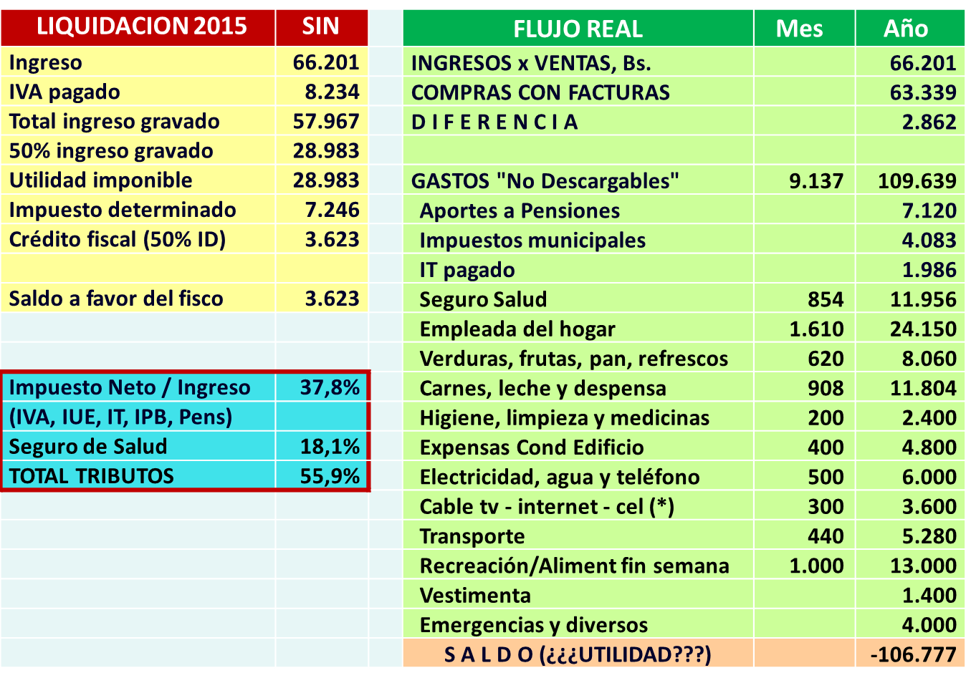
…con inequidad y distorsión

Slide 8
Los Asalariados en la Distribución del PIB
(M Bs.) | 1990 | 2000 | 2013
PIB | 15.459 | 51.928 | 211.454
IMP | 1.326 | 7.253 | 53.714
REM | 5.402 | 18.727 | 53.023
EBE | 8.731 | 25.948 | 109.203
 | 1990 | 2000 | 2013
IMP | 8,6% | 13,9% | 25,4%
REM | 34,9% | 36,1% | 25,1%
EBE | 56,5% | 50,0% | 49,5%
20
30
40
50
60
70
Remuneración al Trabajo como % del PIB
2000
36,1
13,9
34,9
8,6
!!
1990
25,1
25,4
2013
49,5
50,0
56,5
30
40
50
60
70
80
Excedente Bruto como % del PIB
Elaboración propia con datos del INE

Slide 9
Flujos Relacionales: El Diagnóstico
Export.
Import.
B/S
ESTADO
P. Monet
Dinero
Consumo Gasto-AP
Empresas
Empleo y Remun.
Sistema Financiero
B/S
Consumo
PIB = REM + EBE + IMP
IMPUESTOS
Ingreso
Hogares
B/S Públicos

Slide 10
Flujos Relacionales: El Futuro Esperado
Export.
Import.
B/S
ESTADO
P. Monet
Dinero
Consumo Gasto-AP
Empresas
Empleo y Remun.
Sistema Financiero
B/S
Consumo
PIB = REM + EBE + IMP
IMPUESTOS
Ingreso
Hogares
B/S Públicos

Slide 11
∆(1/δ) + ∆NS + ∆PO = ∆PIB
∆C_{t} + ∆I + ∆SM = ∆PIB
Impuestos
Multiplic.
Consumo
Multiplic.
Inversión
NS
REM/K_{o}
Inversión
Impuestos
PIB = P_{T}* PO
Δy= ΔA_{L} + Δk
(δ = )
REM/VA
VA/PO
Mercados
Público
Impuestos
Productiv.
Políticas
Públicas
Privado
Competitiv.
Cultura Prod
IED
Condiciones Objetivas

Slide 12
Lineamientos Estratégicos: Economía Plural para Vivir Bien
Construir una Economía Plural PARA LA GENTE requiere acciones concertadas para premiar e inducir la efectiva participación de todas las organizaciones económicas en crear valor y empleo digno
Actividad | Remuneración al Trabajo | Excedente | Impuestos
 |  |  | Empr | Util | Pers
Intensiva en Capital | ↑ → | ↓ ↓ | ↑ | ↑ | ↑
Intermedia | ↑ ↑ ↑ | ↓ → | ↓↓ | ↗ | ↗
Intensiva en Trabajo | ↑ ↗ | ↑ ↗ | ↓ | ↗ | ↗

Slide 13
Conclusiones
“El crecimiento sostenido de la economía, requiere equilibrio entre oferta y demanda. Implica necesariamente la distribución de la riqueza. No la re-distribución de la riqueza acumulada, sino la distribución directa conforme los procesos productivos crean valor, para garantizar un nivel de consumo compatible con la capacidad real de oferta del aparato productivo”
En tanto persistan la severa inequidad en la distribución primaria y las metas de recaudación como objetivo único, ni medidas en el ámbito macroeconómico –controlar inflación, acumular reservas internacionales o aumentar la tasa de crecimiento– ni programas de transferencias (bonos), podrán revertir la pobreza, la desigualdad y la precariedad del empleo
La equitativa remuneración al trabajo es el mecanismo más eficiente para garantizar equidad y oportunidad en la distribución

Slide 14
Gracias!
Esito nomás seria…

